Slide 2
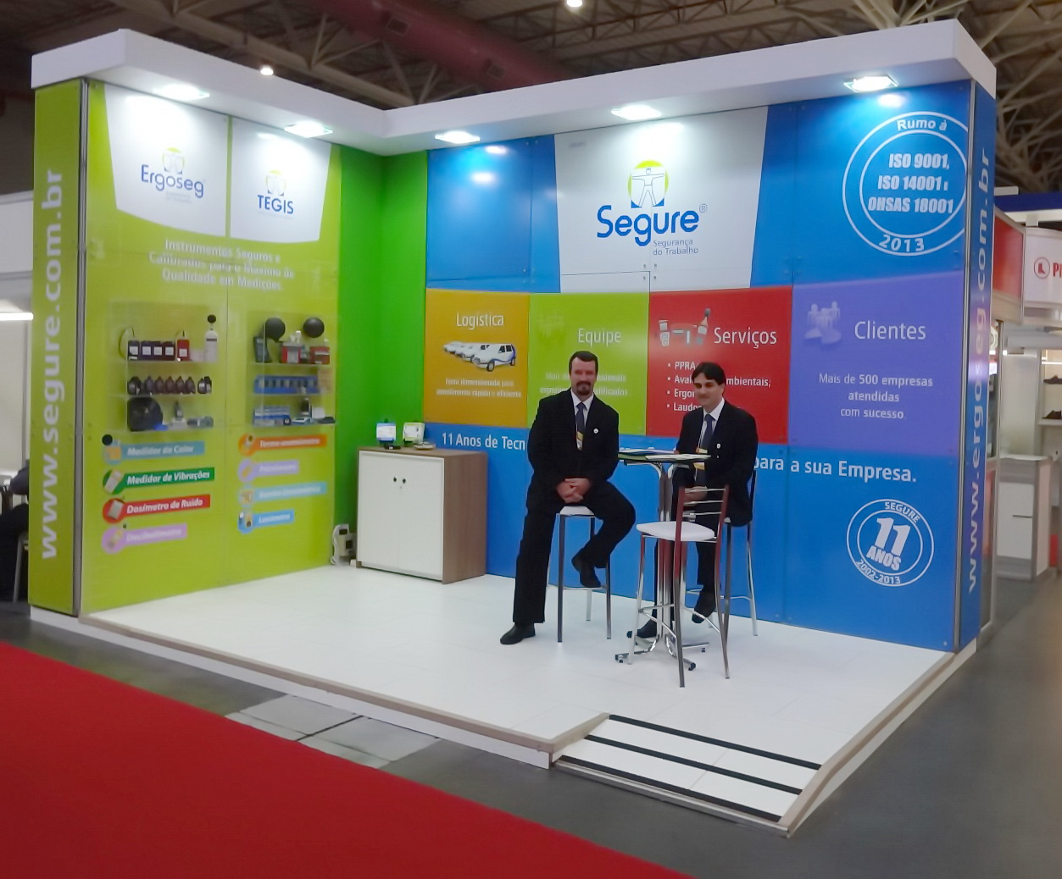
Quem somos?
A Segure foi fundada em 23 de Janeiro de 2002 pelo Eng. Me. Laurence Ricardo Adorno (Eng. Mecânico, Eng. Segurança do Trabalho e Mestre em Ergonomia).
A Segure é uma empresa especializada em Segurança do Trabalho, desenvolvedora de métodos inovadores de implantação e análise ergonômica, visando o aperfeiçoamento e organização dos postos de trabalho dos Clientes, para atividades operacionais e administrativas.

Slide 3
Nossos serviços!
Atuando em empresas de diversos segmentos, tais como: petroquímica, energia, metalmecânica, distribuição de petróleo, montagem industrial, transporte de produtos perigosos e serviços, a Segure realiza serviços de:
PPRA (NR-09)
Avaliações Ambientais
Assessoria
PPR
Ergonomia
Laudos Técnicos.

Slide 4
Política SGI!
A Segure está comprometida com o Sistema de Gestão Integrado (SGI), através das seguintes diretrizes:
Satisfação dos Clientes;
Satisfação dos Colaboradores;
Atendimento de Requisitos;
Melhoria continua do SGI;
Resultado do negócio;
Garantir a saúde e segurança dos colaboradores;
Assegurar a sustentabilidade ambiental buscando a proteção do meio ambiente e da prevenção da poluição;

Slide 5
Nossos contatos!
www.segure.com.br
(+51) 3425-0218
(+51) 99339-7204
Rua Sete Povos, 78 - Canoas, RS

